Slide 1
QNAP 公司簡介
2025

Slide 2
關於威聯通科技（QNAP® Systems, Inc.）
產品介紹
產品應用領域
競爭優勢

Slide 3
公司簡介與沿革

Slide 4
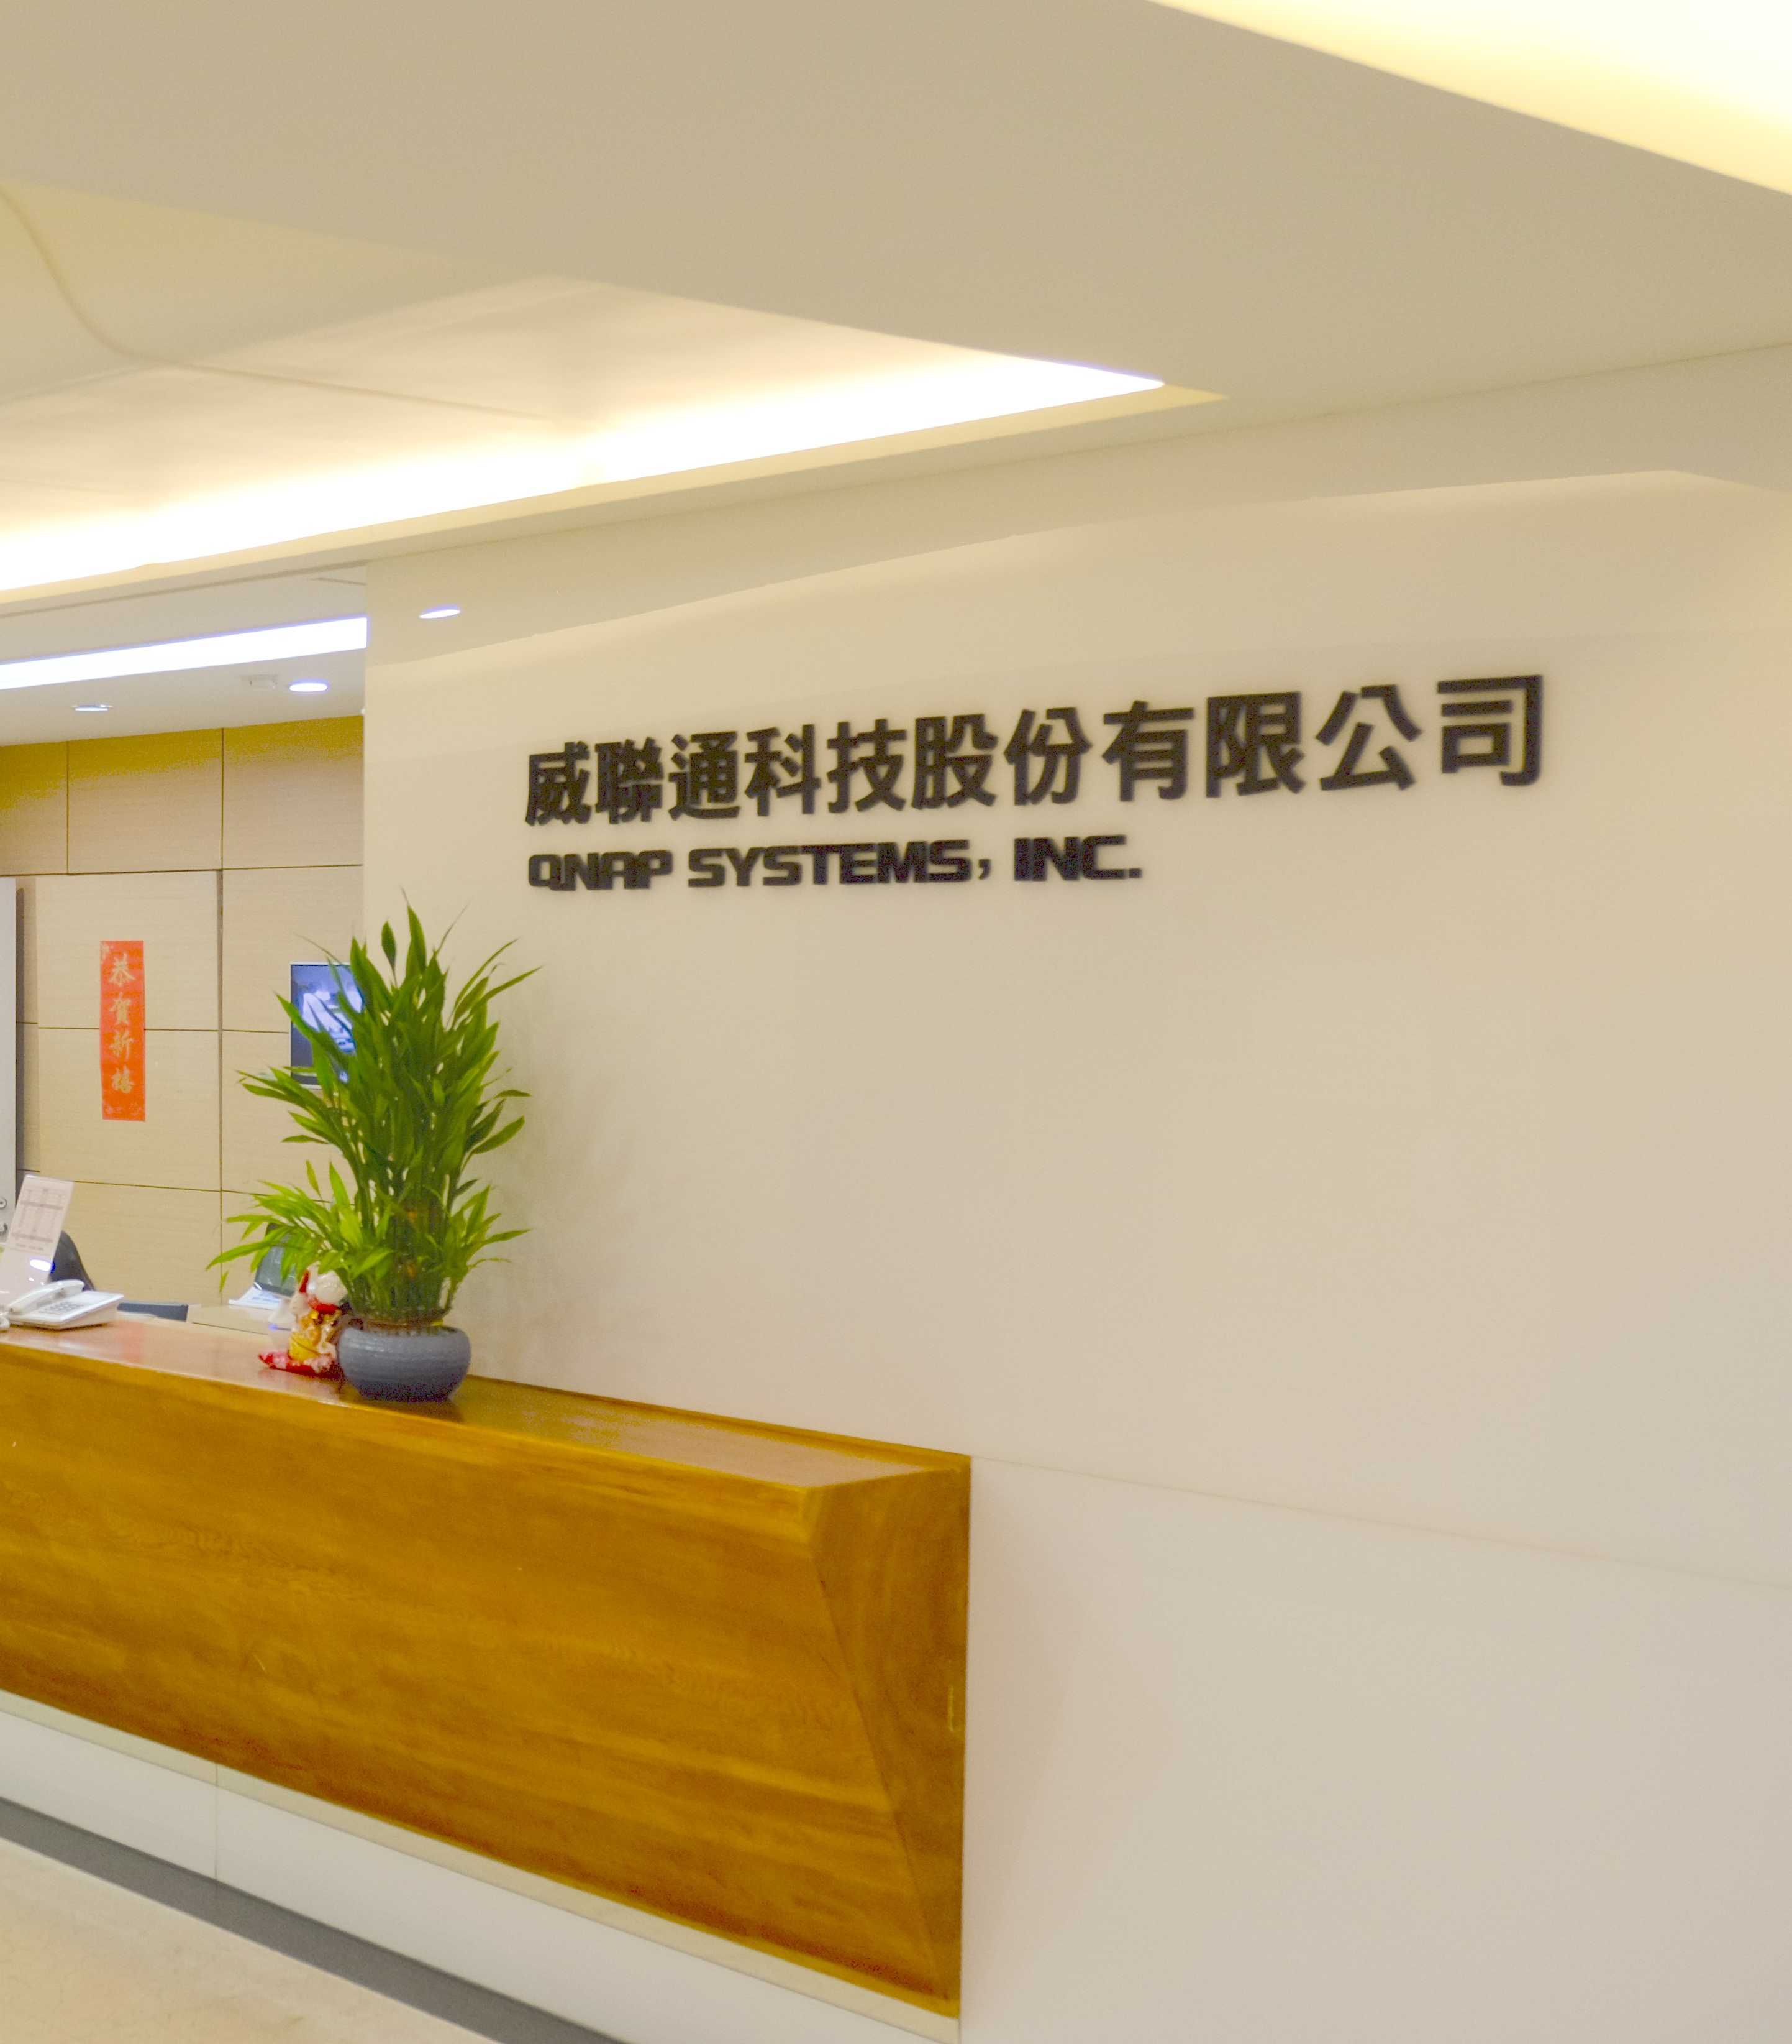
威聯通科技
全球數據儲存方案領導者
QNAP 命名源自高品質網路設備製造商（Quality Network Appliance Provider, QNAP），我們致力研發軟體應用，匠心優化硬體設計，並設立自有生產線已提供全面而先進的儲存及網路解決方案
——————————————————————
成立於 2004 年 3 月
全球共設有 10 個子公司 / 7 個辦事處
全球員工人數約 1200 人
共有 520+ 位研發工程師致力研發創新
台灣自主工廠生產

Slide 5



經營理念
專注於提供企業資料存取和數據保護的整體解決方案
創新驅動
客戶為中心
資安優先
致力於技術創新與產品開發，不斷推出具備市場競爭力的網路儲存解決方案，提升使用者的數據管理體驗。
以客戶需求為導向，提供多元化、彈性的產品及服務，並持續提升產品品質和售後支持，為客戶創造價值。
透過不斷的技術升級和流程優化，提升產品的穩定性和安全性，確保在激烈的市場競爭中保持領先地位。

Slide 6
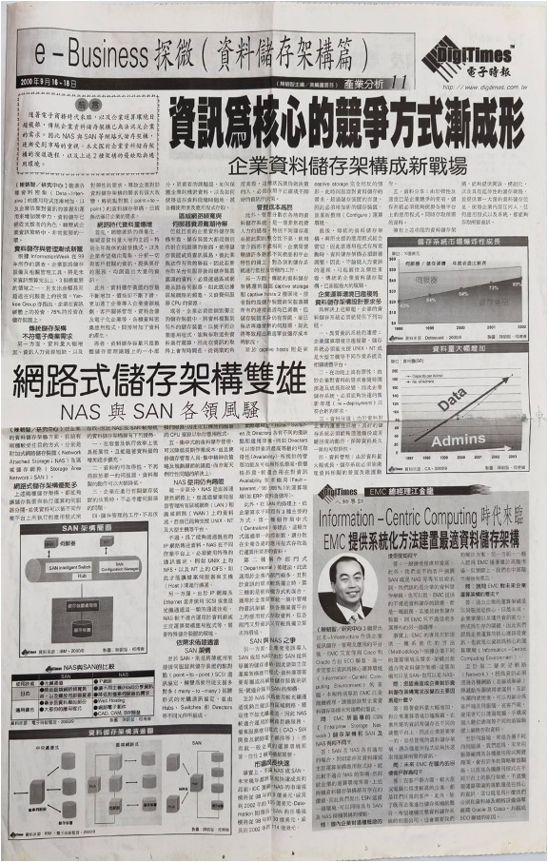




QNAP 價值：珍貴的品牌歷程
QNAP 投身於網路儲存事業 20 年，從 RAID 技術開始，逐步衍生出作業系統及豐富的 app 生態圈，成功將 QNAP 品牌推展到全球市場，不僅讓讓台灣成為 NAS 的主要生產國，也讓 QNAP 同時擁有以下特質，為台灣科技業罕見。
自有品牌
軟硬體研發
行銷全球
自主生產
24 年前啟發 QNAP 創立靈感的新聞

Slide 7
重要里程碑
2004
2006-2008
2010-2015
2016 - 2017
2018
QNAP 成立
全球集團總部設立於新北市汐止
整合 Multimedia Station 及 Download Station，引領多媒體 NAS 風潮
領先業界提供 NAS RAID 組態遷移和空間擴充機制
推出全球首款 Thunderbolt NAS
美國辦公室及倉儲中心／加拿大辦公室／德國辦公室及倉儲中心／歐洲倉儲中心／義大義辦公室成立
首創虛擬機工作站，重新定義 NAS 多工應用
PC World 最佳科技產品：TS-469 Pro NAS
推出雙控架構 Enterprise ZFS NSA 系列
發表業界首款搭載 AMD Ryzen 處理器 TS-x77 系列 NAS
日本辦公室／印度研發及售後服務中心成立
推出首款具備 PCIe 擴充槽的家用 NAS - TS-251B
英國辦公室 / 泰國辦公室 / 香港辦公室成立
紅點產品設計大獎：TVS-951X 9 bay 10GbE 多媒體 NAS
2019-2020
2021
2022
2023
2024
發表雲網關，可靈活整合本地儲存與公有雲端服務
CES 創新獎：HS-453DX 無風扇 NAS
發表 QuTS hero 作業系統
推出 QuWAN SD-WAN 網路優化解決方案
推出可建於公有雲及私有雲上的 Cloud NAS (QuTScloud)
領先業界推出支援雙埠 100GbE 乙太網路卡 24 bay U.2 NVMe 全快閃陣列
獨創 ADRA NDR 主動型資安防禦設備
紅點創新產品設計大獎 - QGD-3014-16PT 桌上型智能雲端 PoE 交換器
德國總部設立於 Wiillich
紅點產品設計大獎：TS-h1290FX 桌上型 12 bay 全快閃 NAS
推出自家雲儲存 myQNAPcloud Storage
發表全球首款支援 E1.S / M.2 SSD Thunderbolt NAS
TechRadar Pro Picks Award Winner for CES 2023
推出主動式監控影像備份方案 QVR Recording Vault 及創新隔離備份方案 Airgap+
韓國辦公室設立
與趨勢科技實驗室加深合作，擴大參與 Pwn2Own 資安競賽活動

Slide 8
全球子公司佈局狀況
英國｜Swindon 2018
業務/行銷/倉儲/售後服務
德國 歐洲總部｜Ｗillich 2022
業務/行銷/倉儲/售後服務
韓國｜Seoul 2024
業務/行銷
義大利｜Roma 2015
業務/行銷/售後服務
日本｜Tokyo 2016
業務/行銷/售後服務
加拿大｜Ontario 2015
業務/行銷/技術支援
台灣｜New Taipei City 2004
研發/測試/業務/行銷/技術支援/倉儲
美國｜Pomona 2009
業務/行銷/倉儲/售後服務
香港｜Kowloon Bay 2018
業務/行銷/技術支援
印度｜Bengaluru 2017
研發/技術支援

Slide 9

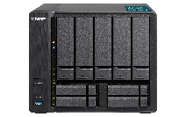

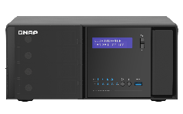

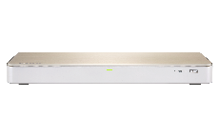

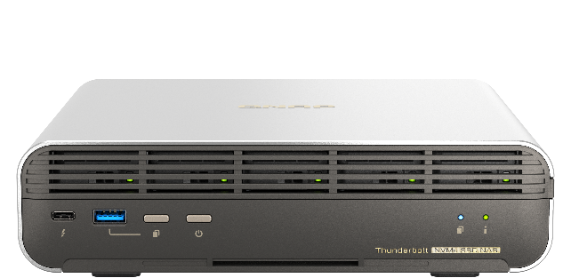


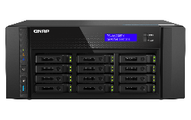
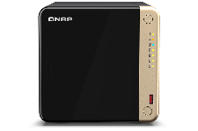
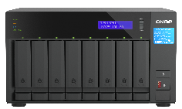


獲獎榮耀
2018 紅點產品設計大獎
2019 CES 創新獎
2021 紅點創新產品設計大獎
TVS-951X 9-bay 10GbE 多媒體 NAS
HS-453DX 無風扇 NAS
QGD-3014-16PT 桌上型智能終端 PoE 交換器
2022 紅點產品設計大獎
2023 TechRadar Pro Picks Award Winner for CES 2023
2024 TechRadar Pro Picks Award for CES 2024
2024 TechRadar Pro Picks Award for CES 2024
TS-h1290FX 桌上型 12-bay 全快閃 NAS
TS-464 四核心雙埠 2.5GbE NAS
TVS-h874T
Thunderbolt™ 4-bay NAS.
TBS-h574TX Thunderbolt™ 4 全快閃 NASbook

Slide 10








公司主要負責人
QNAP 董事長
張明智 (Meiji Chang)
QNAP 總經理
劉文義 (Jack Liou)
Headquarter 業務副總
張中全 (Banson Chang)
QUS 美洲區副總
James Wu
QDE 歐洲區副總
陳彥文 (Dale Chen)
QIT 南歐區經理
周國青 (Tony Chou)
QUK 英國區經理
王柏森 (Posen Wang)
QJP 日韓區副總
楊正安 (Jack Yang)

Slide 11




















主要通路客戶

Slide 12
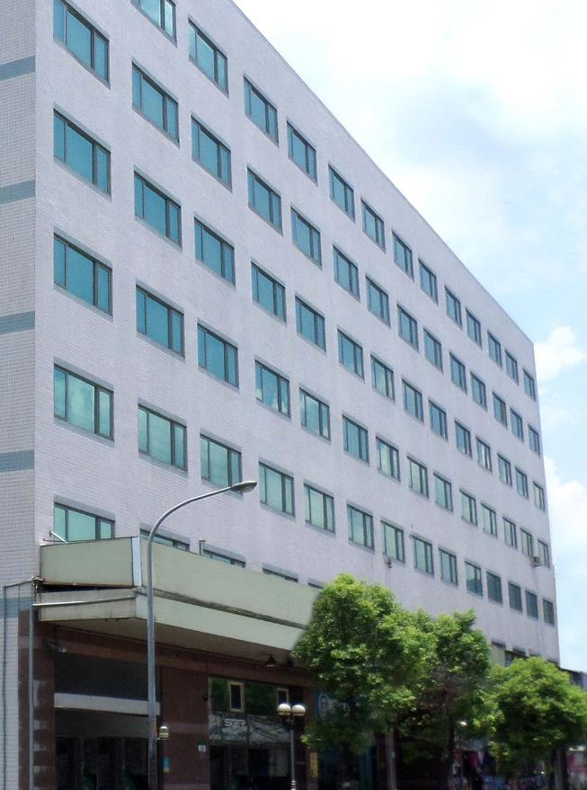
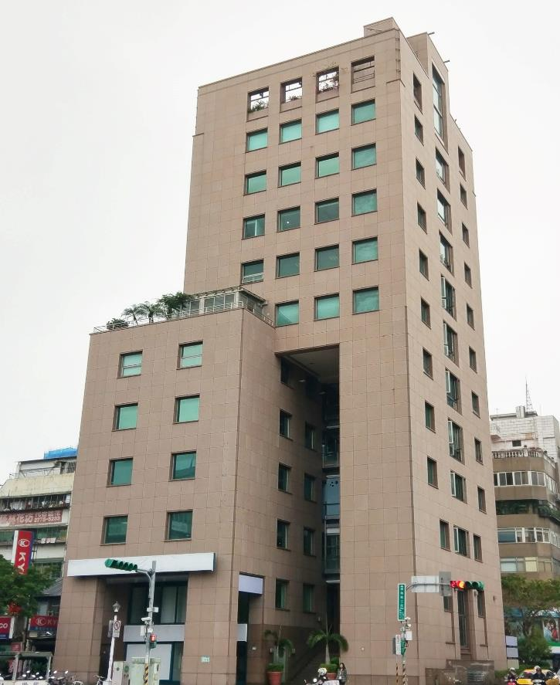
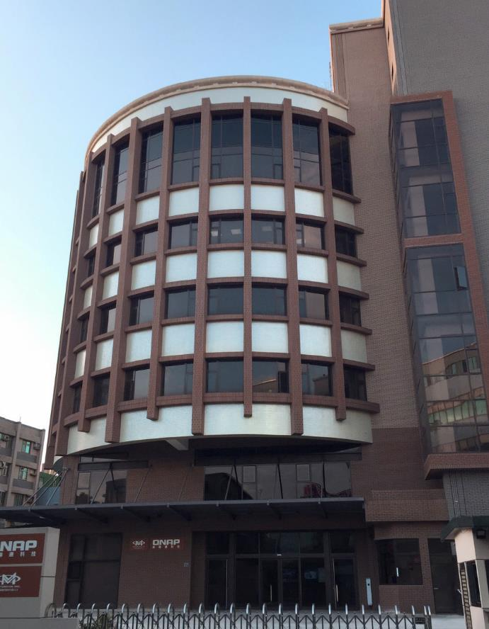
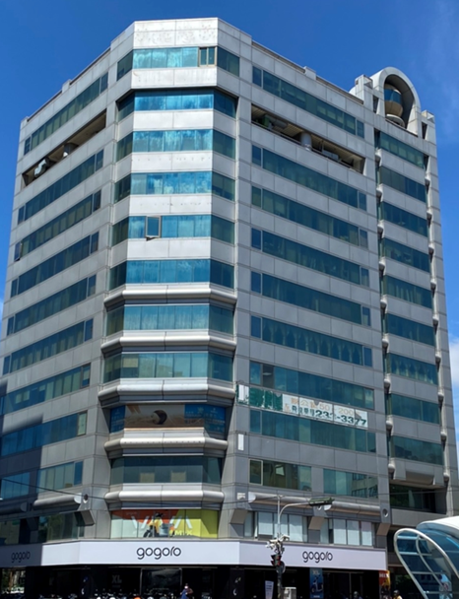
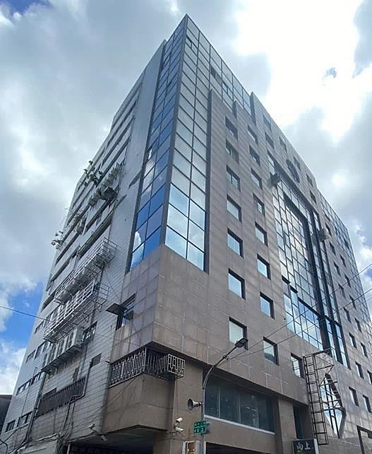
台灣辦公室據點
汐止 辦公室
新生 辦公室
新竹 辦公室
台中 辦公室
高雄 辦公室
人數:
369
業務範圍:
行政 / 總務 / 財務 / 法務 / 資訊 / 業務行銷 / 產品開發 / 研發 / 測試 / 技術支援 / 運籌
人數:
105
業務範圍:
產品開發 / 研發
人數:
72
業務範圍:
產品開發 / 研發
人數:
24
業務範圍:
產品開發 / 研發
人數:
44
業務範圍:
產品開發 / 研發

Slide 13
產品介紹及應用

Slide 14




4 大應用面向
基於資料儲存的剛性需求，進一步打造更智能的企業資訊系統
高效能資料儲存及保護
雲地備份及災難還原
低延遲是企業敏捷服務的必要條件也是競爭力的重要指標
全備份、異地混合雲備份為目前企業資料維運架構中至關重要的一環
智能視訊監控
AI 邊緣運算
視覺辨識為 AIoT 應用發展基礎
企業 AI 應用落地始於 AI 邊緣運算部署

Slide 15
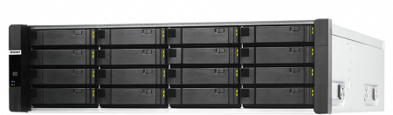
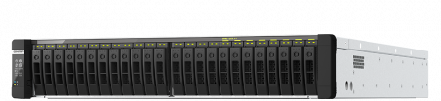
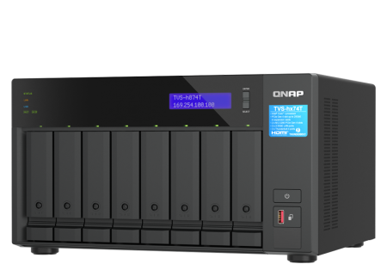
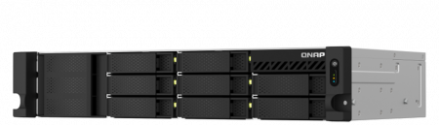
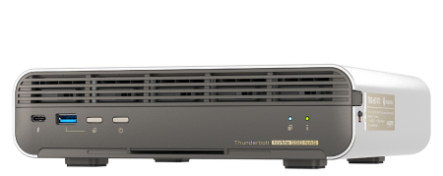
主力產品線 - 網路儲存伺服器 (NAS)
適用於機房環境
適用於 AI 超高速運算
NAS 是什麼？
機架型 NAS
全快閃 NAS
NAS 是一種可透過網路存取數位資料的伺服器，結合網路、儲存、運算於一體的資料保護伺服器， 確保數位資產不會損毀或被竊取。
適用於邊緣運算環境
適用於辦公室環境
適用於移動情境
短機箱 NAS
桌上型 NAS
可攜型 NAS

Slide 16
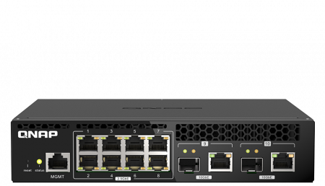
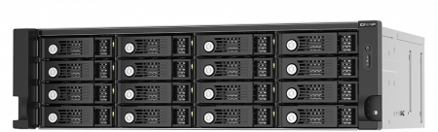
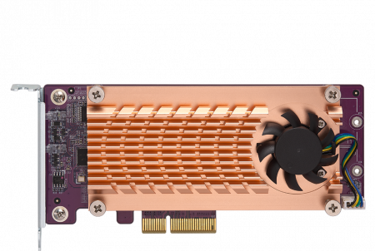
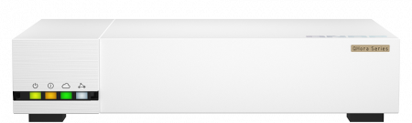
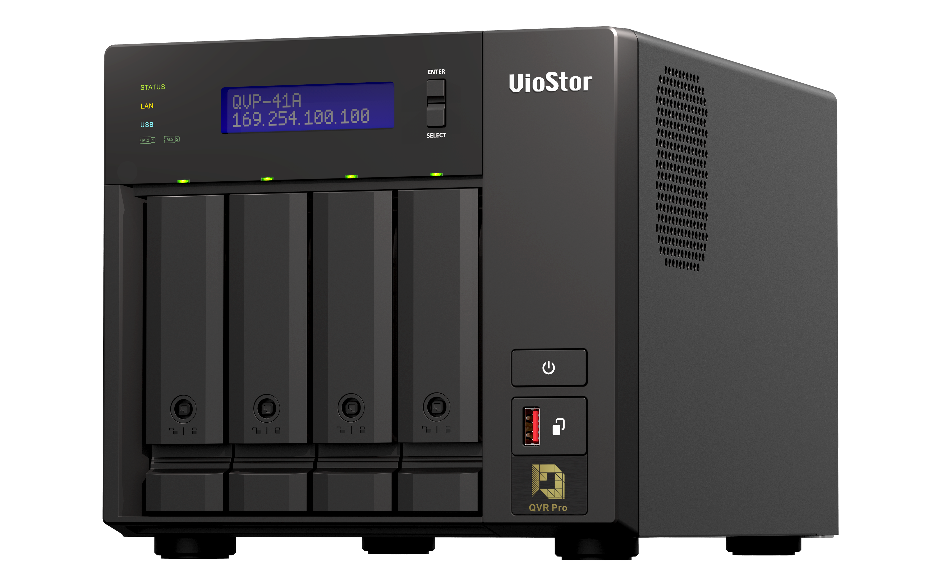


加值產品線 - 軟體訂閱及周邊
儲存周邊產品線
資安網通產品線
服務加值與應用
JBOD 擴充櫃及擴充卡
交換器/ SDWAN路由器
從儲存出發，QNAP 衍生各類型加值應用，建構出完整的儲存產業生態圈。
AI 視訊監控服務
訂閱制雲端空間服務
訂閱制軟體服務
NVR 錄影管理伺服器
加值軟體訂閱
myQNAPcloud Storage
雲空間

Slide 17
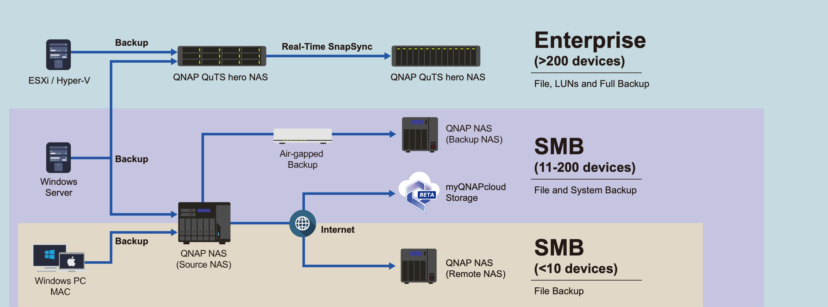









各行各業都需要 NAS!
各種規模企業，各種類型產業，企業與個人全部都需要 QNAP NAS
資料中心
能源業
醫療服務業​
礦業及土石採取業​
研究機構​
電信業 ​
批發及零售業​
製造業​
航太業

Slide 18
軟硬體整合解決方案

Slide 19
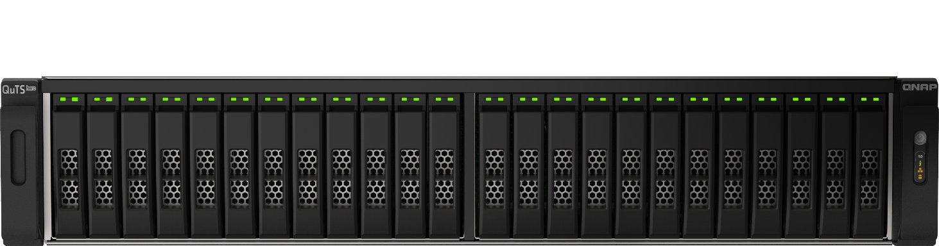

全快閃高效儲存、極致效能
低延遲
即時資料壓縮與壓實加快資料寫入
百萬級 IOPS 隨機讀取
支援 SSD TRIM
支援 QSAL (QNAP SSD Antiwear Leveling) 演算法
ZFS 檔案系統強大的資料精簡能力，搭配 QNAP 多重 SSD 最佳化技術，增強 SSD 效能並延長使用壽命，為企業級資料管理與關鍵任務運行提供更具成本效益的全快閃 (All Flash) 儲存解決方案。

Slide 20

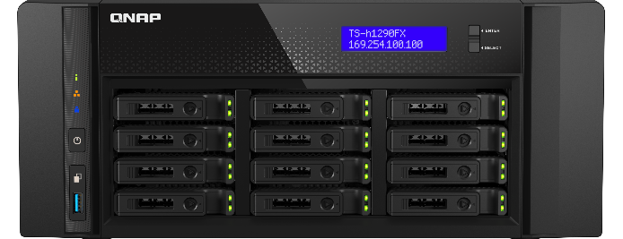
採用 ZFS 檔案系統，注重資料安全，可靠度更高
QuTS hero 是高階到企業級 QNAP NAS 使用的作業系統，採用 Linux 核心及 ZFS 檔案系統，並支援多種先進的資料減量技術，助您進一步降低 SSD (全快閃) 儲存空間的成本，並提升其可靠度。
強大的即時資料縮減技術極大化儲存空間使用效率
近乎無限的秒速快照，多版本更安心
可串接 JBOD 擴充容量達 PB 級巨量儲存
零秒瞬間，即時的 SnapSync 快照同步
支援 WORM (Write Once, Read Many)

Slide 21
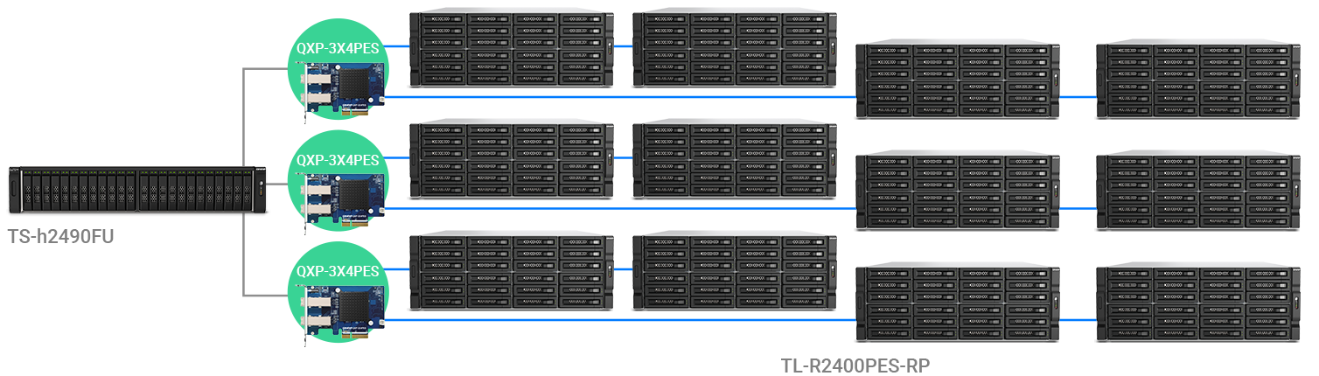
PB 級儲存擴充
隨著硬碟容量持續增加，每位元儲存成本正持續下降。QNAP 致力於支援最新的硬碟與儲存技術，透過高可靠、具備擴充彈性與敏捷性的儲存解決方案，降低系統故障風險。
4.5 PB 儲存解決方案
從 HDD 到 NVMe
QNAP NAS 及 JBOD 產品，目前最大可組合出 4.5 PB 儲存空間，可為各大企業、科研機構提供強而有力的大數據儲存方案。
QNAP 以最簡易的垂直擴充 (Scale-up) 解決方案，可在高性能全快閃 NAS 上串接多達 12 部 JBOD ，同時兼具性能與空間

Slide 22
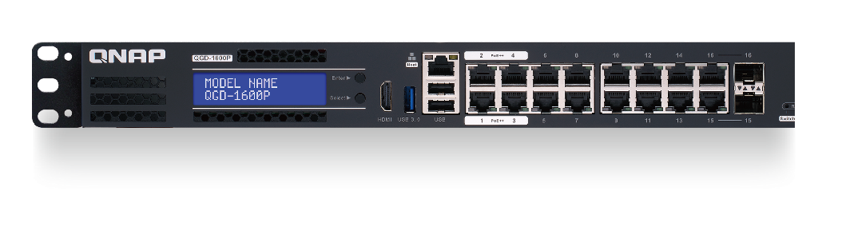
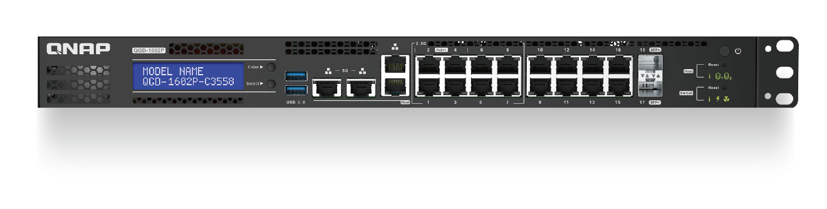
ADRA 網路偵測及應變 (Network Detection and Response, NDR) 設備
QNAP ADRA 快篩網路偵測及應變 (Network Detection and Response, NDR) 解決方案可選擇性過濾網路流量，並偵測惡意軟體的橫向移動擴散，有效阻止惡意攻擊者活動將您的資料外洩或加密。
主動防禦快篩偵測內網擴散
威脅偵測：及時發現惡意軟體活動
威脅分析：產生寶貴洞見，作為後續應變的判斷
威脅回應：立即阻擋並控制惡意軟體活動

Slide 23
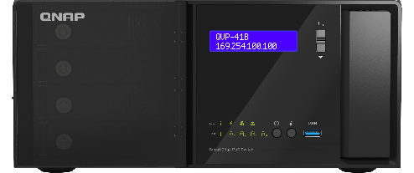


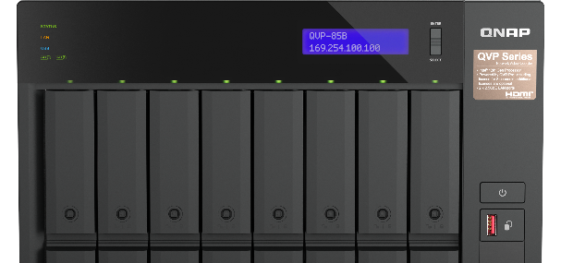
新世代的智慧監控與遠端備份方案
QNAP 新一代 QVR Elite 安全監控方案，提供彈性的訂閱型授權，讓您依照攝影機頻道數量彈性購買、輕鬆啟用，並隨時依照部署需求靈活調整訂閱方案。您可在 QNAP NAS 上建立獨立監控環境，並享有 NAS 的高可擴充儲存空間，進行攝影機管理、錄影空間規劃、即時監控，及錄影回放。
透過 HDMI 輸出監控影像
AI 運算：智慧運用監控影像
QVR Pro Client: 集中監控及管理
標準 MP4 錄影檔
輕鬆擴充儲存空間
低成本：每月彈性訂閱制

Slide 24
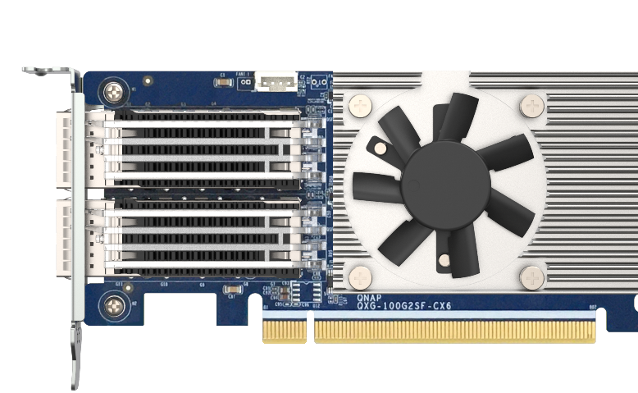
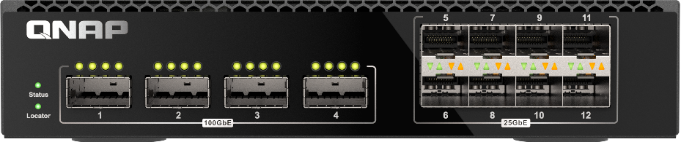
迎向 100G 超高速網路新時代！
根據國際科技市調機構研究調查，100G 超高速網路交換器 2023 市場營收大幅成長，無論是企業、超大規模雲服務商、服務提供商等都紛紛投資更高速的建構超高速網路架構，以滿足市場上的伺服器超高頻寬需求如生成式 AI 等各式應用。
半機架式超高速 100GbE 網管型交換器
雙埠 100 GbE 網路擴充卡
L2 網管型 100GbE 交換器 QSW-M7308R-4X 提供 4 埠 100GbE QSFP28 與 8 埠 25GbE SFP28，可連接機房的 100G/25G 伺服器與 NAS，或再串接其他 100G/25G/10G 交換器，加速新世代高速儲存、影像編輯、虛擬化應用與人工智慧應用。
雙埠 100GbE 乙太網路卡，支援 PCIe 4.0、總頻寬高達 100Gbps，提供更大頻寬突破效能瓶頸；強化虛擬化應用網路資源的配置彈性，適用於講究高效能、密集 I/O 吞吐、低延遲的虛擬化與資料庫應用，搭配全快閃 (All-Flash) 儲存展現極致效能爆發力，解決嚴苛的企業 IT 挑戰。

Slide 25
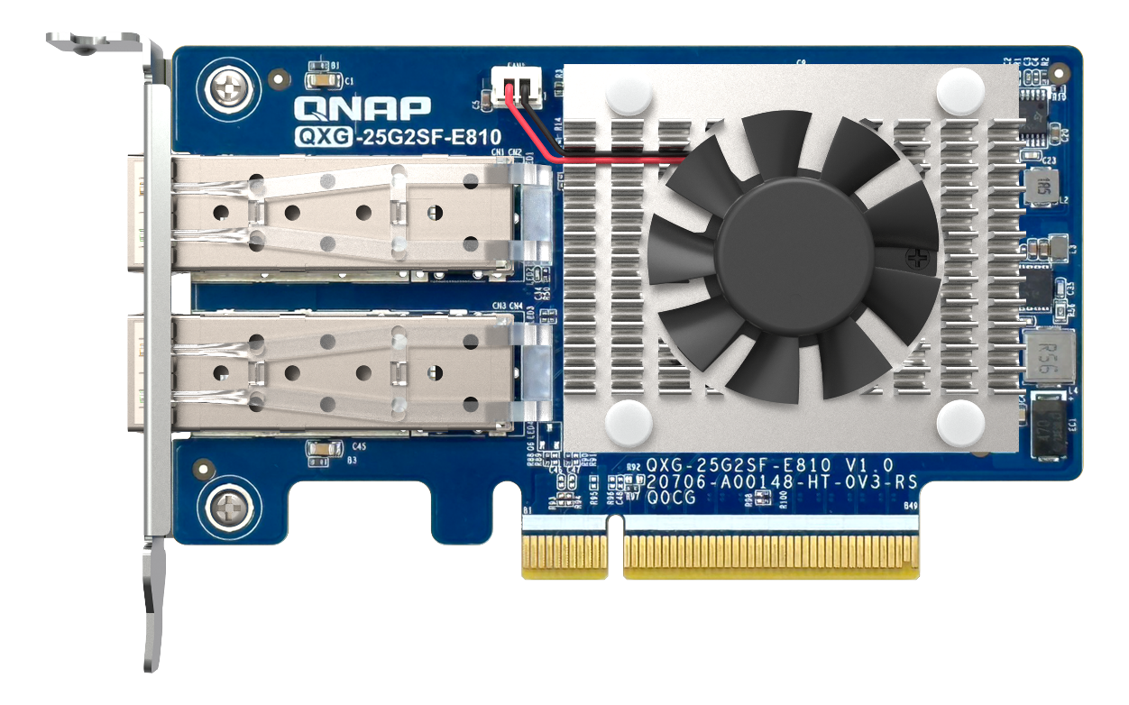
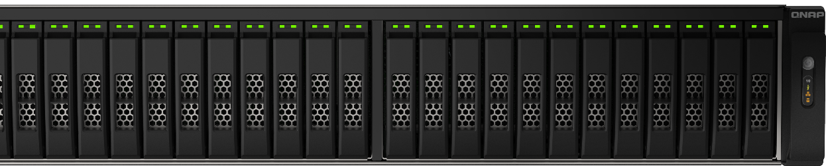
25GbE 高速網路解決方案
25GbE 網卡
企業 SAN 儲存架構、伺服器叢集 (Cluster) 環境、以及 AI 運算亟需要 25GbE 超高速網路來突破頻寬傳輸瓶頸。QNAP 提供齊全的 25GbE 解決方案，協助企業用合理的價格快速升級 25GbE，享受低延遲、高穩定與高度相容性。
25GbE 就緒全快閃 NAS
經濟實惠 25GbE 網管型交換器
TS-h3088XU-RP 預載 1 張雙埠 25GbE SFP28 網路擴充卡 (支援 25/10/1GbE)，其採用NVIDIA® Mellanox ConnectX-4 Lx SmartNIC 智慧型網路晶片，可支援 iSER (iSCSI Extensions for RDMA) 協定提升 VMware® ESXi 環境傳輸效能並大幅降低 CPU 負載。
QSW-M5216-1T 25GbE 第二層 (L2) SFP28 光纖網管型交換器，以經濟實惠的價格提供多元網路介面與及高度相容性，讓中小企業快速整合至既有網路架構，無痛升級超高速骨幹網路。

Slide 26

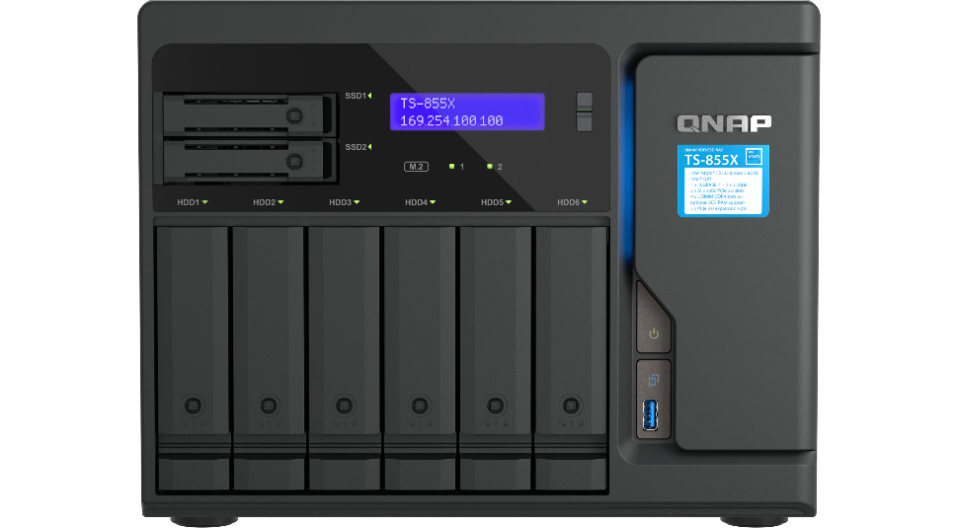

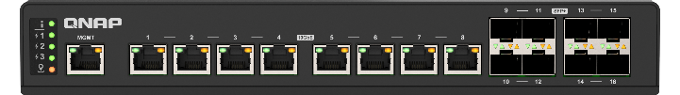
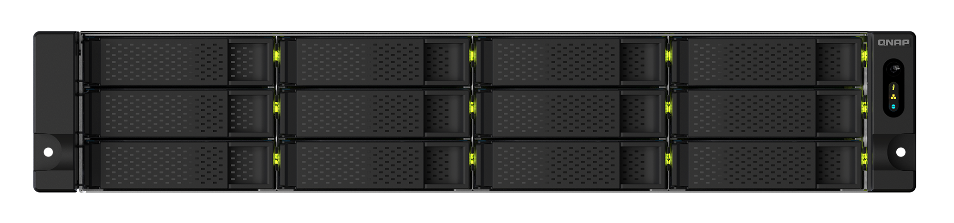
10GbE 高速網路傳輸
10GbE NAS 解決方案
10GbE 高速網路傳輸不再只是適用於高階企業網路與資料中心。QNAP 提供多元的10GbE NAS 解決方案，以合理的價格提供小型企業和家庭使用者打造安全又可靠的 10GbE 網路儲存環境，滿足企業更多應用部署的可能性。
QNAP 提供一系列整合軟硬體的 NAS 解決方案，包含內建 10Gb 乙太網路埠和可擴充 10Gb 的 NAS，適用數位大檔傳輸、儲存與備份，給您順暢、可靠、高C/P值的高效網路儲存環境。
10GbE 網路轉換器
QNAP 提供 10GbE PCIe 擴充卡及 Thunderbolt™ 對 10GbE 網路轉換器，使設備輕鬆連接 10GbE 高速網路。QM2 擴充卡能為您的 NAS 或工作站增添 M.2 SSD 配置與擴充 10GbE 網路連線。
10GbE 交換器
QNAP 的 QSW 系列 10GbE 交換器支援 10GBASE-T 和 NBASE-T™ 標準，只要運用原有的 Cat 5e 和 6a 線材即可有感推升網路速度。同時具備 SFP+ (光纖) 和 RJ45 (銅纜) 連接埠可滿足各種網路需求。

Slide 27
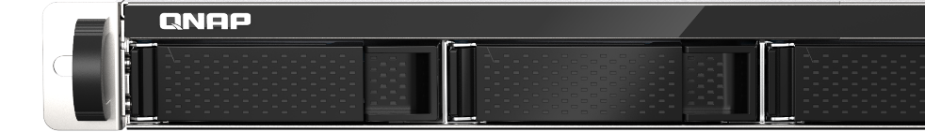
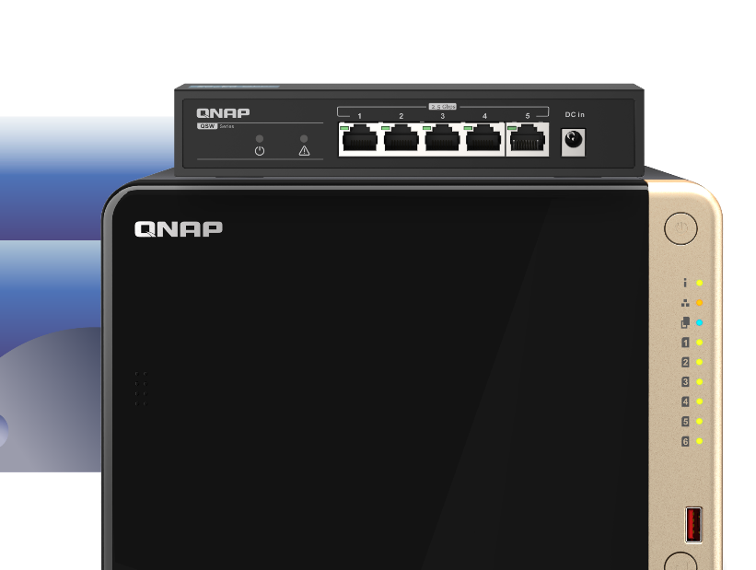
2.5GbE 網路全面普及
過去因市面上缺乏價格親民的交換器，導致高速的 2.5GbE / 5GbE 環境僅限高階企業享有。現在，QNAP 提供多款支援 10G/5G/2.5G/1G/100M 五速網路的經濟型交換器，讓您用較低的門檻邁入 2.5GbE 世代。
2.5GbE 交換器
QNAP 提供多款支援 10G / 5G / 2.5G / 1G / 100M 五速網路的 10GbE 交換器 及 2.5GbE 交換器。QNAP 交換器配備 2.5GbE 連接埠，您可沿用既有線材立即將網路環境全面升級2.5GbE 網速。
網速加快 2.5 倍
2.5GbE 網路傳輸速度是 1GbE 的 2.5 倍，提升整體網路效能和日常工作效率。
無痛升級
透過既有 CAT5e 網路線，即可輕鬆將原有的網路布局與儲存體驗直接升級。
價格親民
比起一下跳級至 10GbE 的高網速架構，2.5GbE 是理想且可負擔的網速升級跳板。

Slide 28
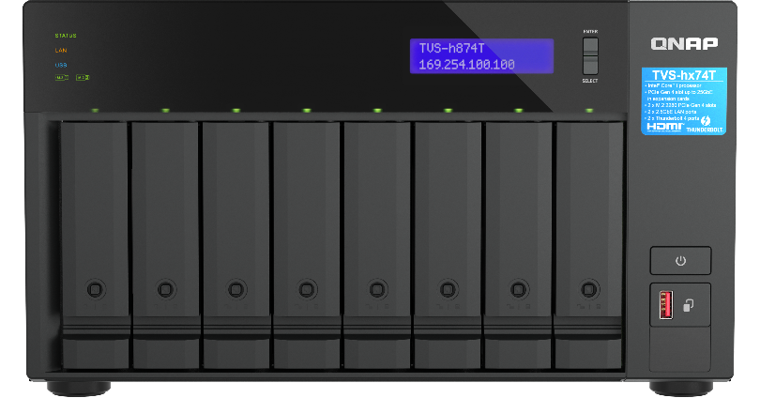
ThunderboltTM NAS 打造高速、高效能的協作環境
QNAP 提供完善 Thunderbolt™ 產品線，搭配多種 RAID 磁碟陣列保護，為 Mac® 與 Windows® 影像工作者打造高速高效、高擴充力與高安全性的協作環境。
高達 40GbE 總頻寬，提供超高速檔案傳輸
高可用性 USB Type-C 即可從 QNAP NAS 到 Thunderbolt™ 裝置無縫銜接
用 Daisy Chain連接多種 Thunderbolt 周邊
可直連多台 Thunderbolt™ 介面工作站，提供流暢協作
Thunderbolt™ NAS 支援 4K UHD 顯示器

Slide 29
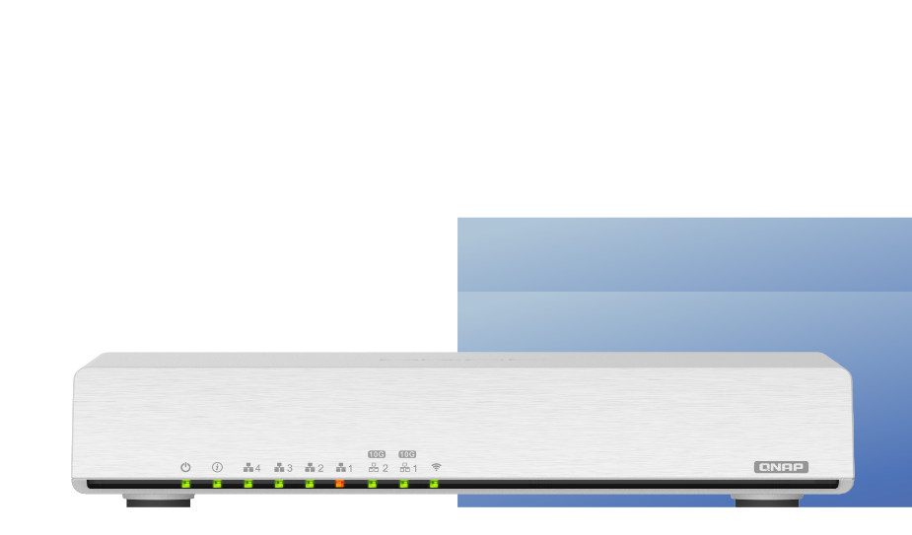
SD-WAN 網路優化解決方案，為中小企業打造全新的敏捷 IT 架構
支援 Authentication Server 和 SAML SSO，單一登入，好方便。
自動建立網狀式虛擬私人網路 (Auto Mesh VPN) 。
採用頻寬聚合、QoS 負載平衡，智慧優化頻寬。
雲端集中管理。
將一般光纖或寬頻網路傳輸效益最大化，節省 VPN 硬體設備佈建與頻寬支出。
採用深度封包檢測技術 (DPI, Deep Packet Inspection) ，保障企業網路安全性。
可視化管理介面
QuWAN 是 QNAP 獨家的 SD-WAN 智慧網路優化方案，支援 SAML SSO 單一帳號登入 VPN，減輕管理負擔，遠距工作連線更輕鬆；多分點自動組建 IPsec VPN 加密網路及雲端集中管理。

Slide 30
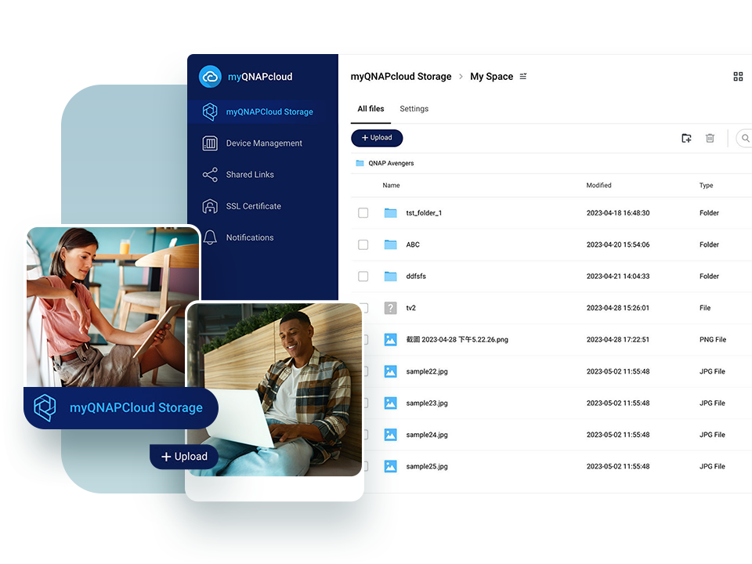
QNAP 打造的雲端儲存空間
myQNAPcloud Storage
將您的 NAS 資料備份到值得信賴的 QNAP 雲儲存空間。myQNAPcloud Storage 專為 QNAP 用戶所設計，輕鬆實現異地備份，滿足災害復原需求。
完美搭配 QNAP 眾多備份解決方案
myQNAPcloud Storage 作為雲端硬碟
覆蓋全球 12 個資料中心
資料傳輸，免費
WORM 及鎖定/解鎖
個人保存庫

Slide 31
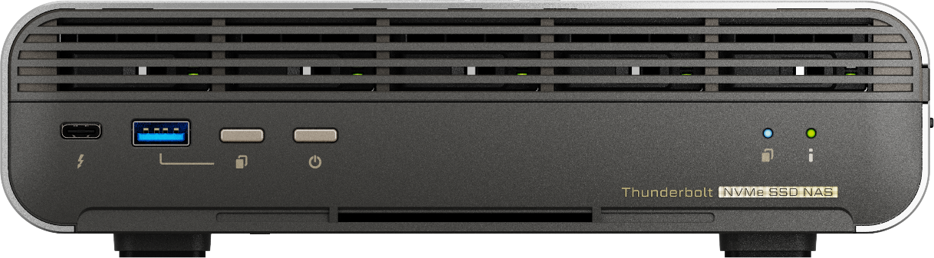
打造私有雲，存取檔案不受限
簡單、快速，大容量滿足所有備份需求
多媒體影音體驗
透過 myQNAPcloud 遠端存取 NAS
備份電腦資料、快照雙重保護的安全檔案中心
支援 HDMI 輸出，大螢幕投放更過癮
相較於公有雲有限的儲存空間及安全性疑慮，擁有大儲存空間的 QNAP NAS，讓您不僅可以恣意存放資料，還能夠輕易、安全地將 NAS 內的檔案即時分享，不受時空限制。

Slide 32
產品應用領域

Slide 33
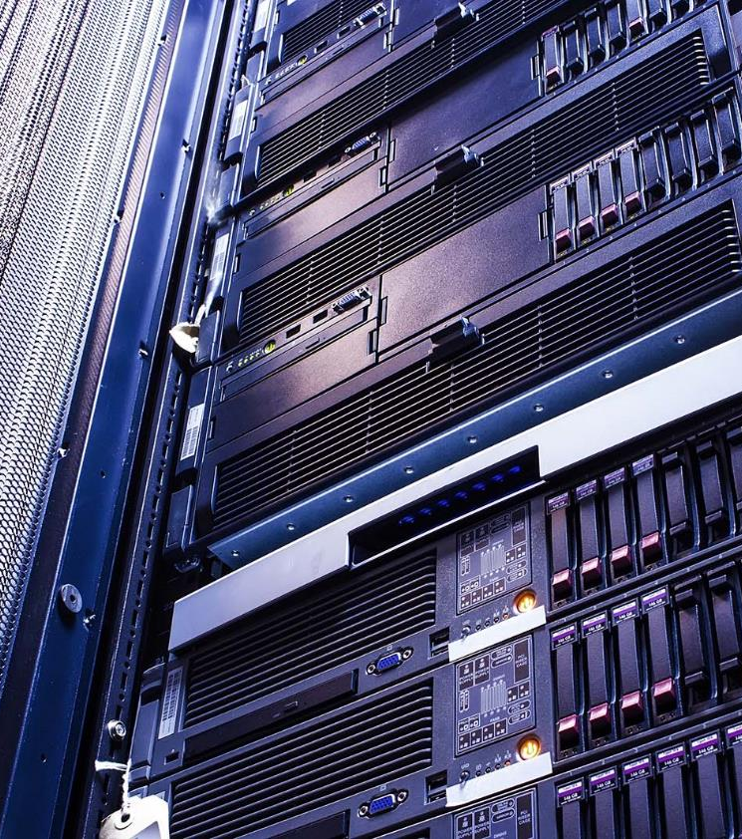


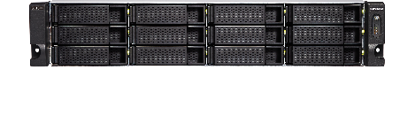
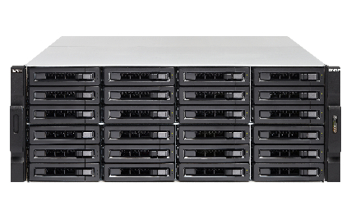

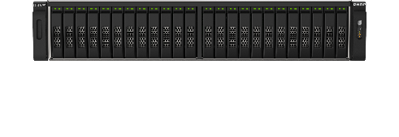
企業資訊工程領域
支持企業機房骨幹架構及二級備份
IT 儲存架構
資料備援及還原
基礎架構即服務 (IaaS)
工作區協同作業
網路基礎架構

Slide 34

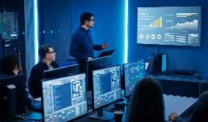





工業製造領域
製造業資安及邊緣運算解決方案
寬溫寬電壓供電 NAS 系統
工規網管型網路交換器
目標式勒索病毒資安防禦系統
PoE++ / PoE+ 乙太網路供電交換器
IoT 私有雲平台

Slide 35







企業視訊監控領域
整合錄影、分析與管理的監控一體機
即時影像及監控
智慧 AI 錄影事件搜尋
支援人臉辨識及搜尋
高可用錄影故障接管
提供監控雲服務

Slide 36







內容創作及影音剪輯領域
適用於前期儲存、後期製做、動畫特效
4K/8K 高解析度在線編輯
Thunderbolt 高速傳輸
跨平台檔案協作
PB 級檔案儲存
相容非線性編輯應用程式
影像作品備援及保護

Slide 37









零售與百貨
滿足多分點型態資訊架構需求
POS 系統虛擬機應用
AI 智慧零售數據分析
跨攝影機人像辨識追蹤
人流熱區地圖
停留率和轉化率運算
多分點 SD-WAN 建置
分店檔案集中備份至總店

Slide 38






醫療領域
機敏資料保護與備援
機敏資料儲存與備份
符合 HIPPA 規範
醫療影像機器學習模型
醫療期刊文件擷取
遠距醫療互動

Slide 39








教育領域
校園安全及資料共享
多點資料共享同步
FTP 檔案管理系統
短機箱教室儲存設備
遠距教學互動
校園安全監控

Slide 40
QNAP 解決方案優勢

Slide 41








企業級的高效能儲存技術
採用 ZFS 檔案系統，兼具資料效率與完整性
高可用性（HA）技術，提高企業服務穩定性
全快閃高效儲存，即時資料壓縮減量並加快寫入
PB 級巨量橫向擴展 Scale-out 的資料服務架構
創新 Thunderbolt 技術，支援隨插即用高速團隊協作

Slide 42



高速資安網路聚合技術
超高速 100GbE 網路交換技術，資料中心等級容錯防護
SD-WAN 高安全敏捷組網技術，打造企業跨區安全網路
網路惡意活動偵測及應變技術，保障內網端點與資料安全

Slide 43




資料備份與同步技術
端點、伺服器、雲端備份同步，全方位備份與災難復原架構
雲端 SaaS 服務備份，賦予企業資料絕對掌控力
快照保護與異地備援，打造資料韌性

Slide 44



多雲整合與雲端服務
雲空間掛載與 S3 雲網關技術，讓地端 NAS 與雲端整合發揮縱效
提供 AMIZ 雲端設備維運服務，監控設備硬體與連線狀態
myQNAPCloud 雲空間訂閱，讓企業快速隨需進行 NAS 資料備份
QuWAN 整合 SaaS 帳號認證，建構企業安全 SD-WAN 遠端存取網路

Slide 45





智能化及邊緣 AI 運算
AI Core 人臉及物件辨識技術，分析相片、文件語意搜尋
跨鏡頭追蹤人臉、物件偵測的 AI 智能監控系統 QVR Pro
NAS 整合 GPU、TPU、NPU，提升效能，讓 AI 運算的落地
Edge RAG 架構整合第三方 AI 模型與雲端智能，快速部署地端 AI 的應用

Slide 46
  STAY ONE STEP AHEAD
Copyright© 2025 QNAP Systems, Inc. All rights reserved. QNAP® and other names of QNAP Products are proprietary marks or registered trademarks of QNAP Systems, Inc. Other products and company names mentioned herein are trademarks of their respective holders.​​​​​​​

